Slide 1
Игры с предметными картинками
Классификация по этапам усложнения

Slide 2
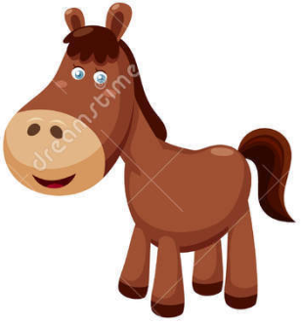
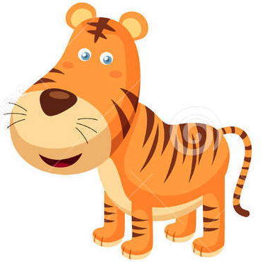
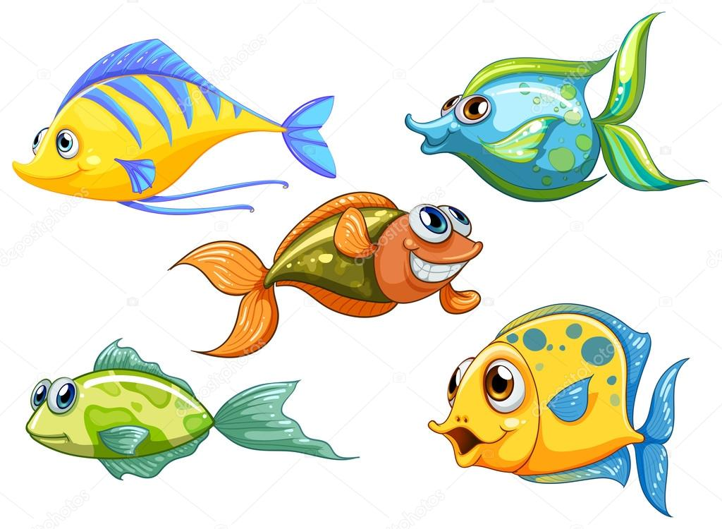
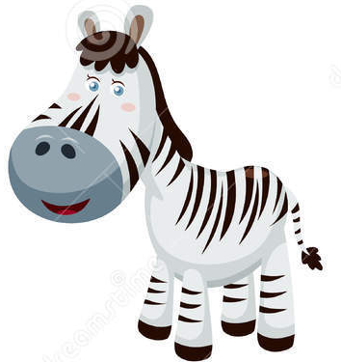
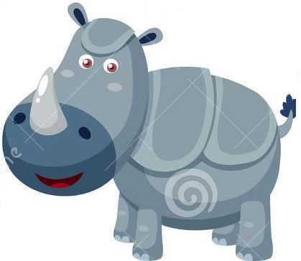
Классификация по одному свойству.
Правило: располагать картинки так, чтобы все рыбы (и только они) оказались внутри обруча.

Slide 3
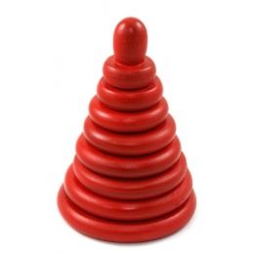
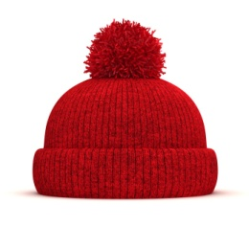
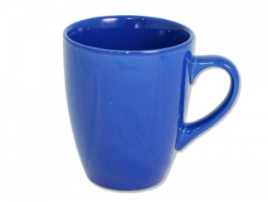
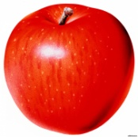
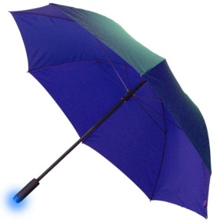
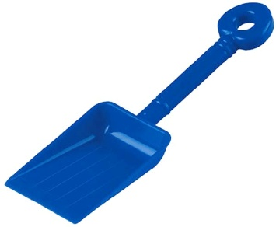
Классификация по двум свойствам (без пересечения).
Правило: поместить красные предметы в красный обруч, синие – в синий обруч.

Slide 4
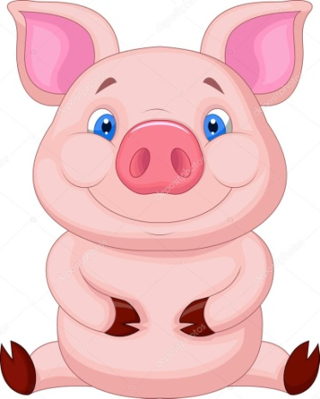
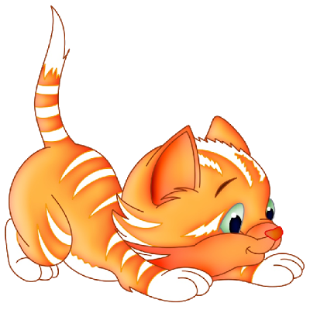
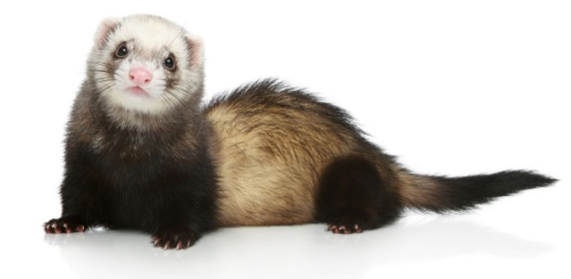
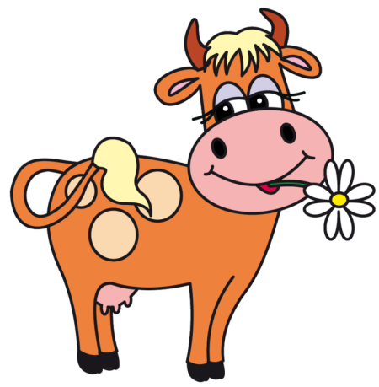
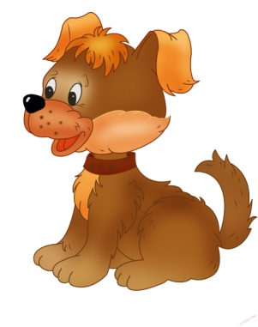
Классификация по двум свойствам с пересечением.
Правило: располагать картинки так, чтобы внутри красного обруча оказались пушистые животные, а внутри зелёного – домашние животные.

Slide 5
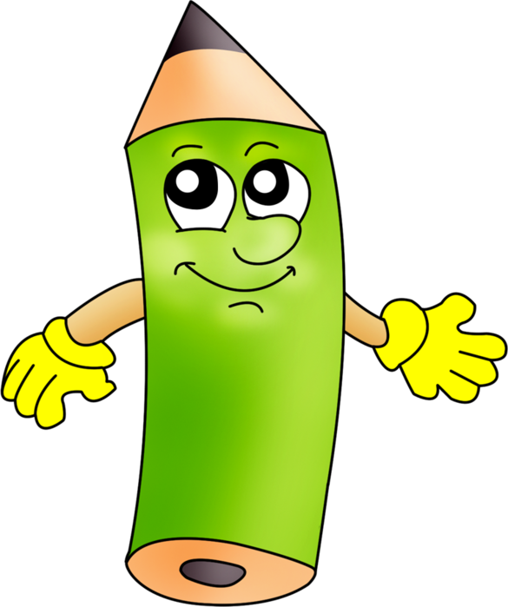
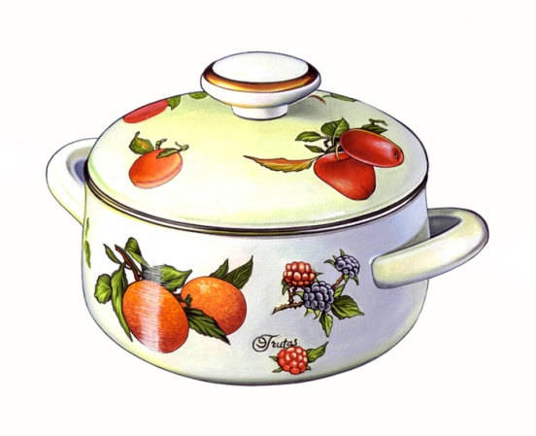
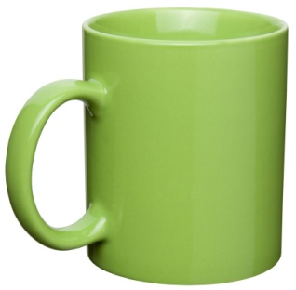
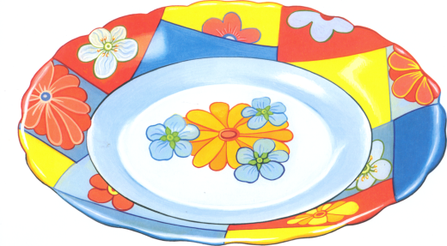
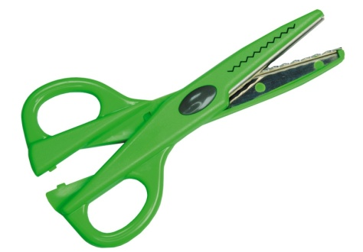
Правило: располагать картинки так, чтобы в красном обруче оказалась посуда, а в зелёном – предметы зелёного цвета.

Slide 6
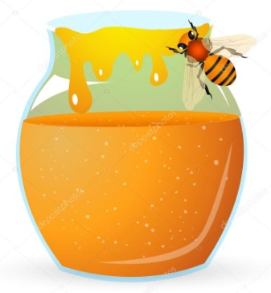
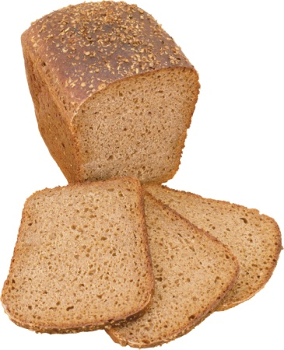
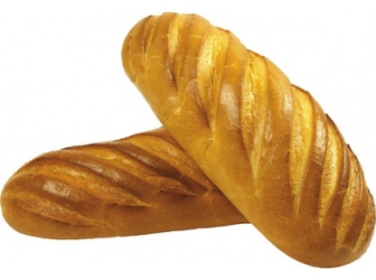
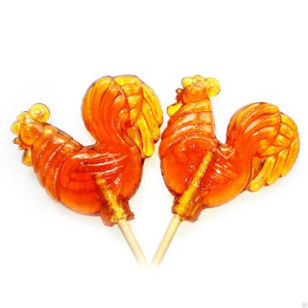
Правило: располагать картинки так, чтобы в красном обруче оказалась сладкая еда, а в синем – выпечка.

Slide 7
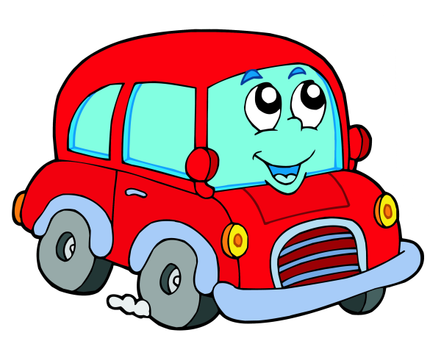
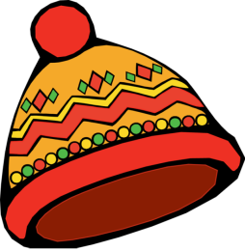
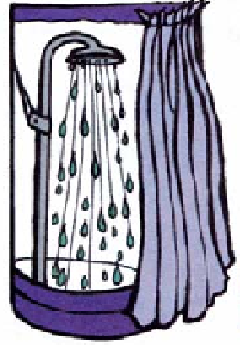
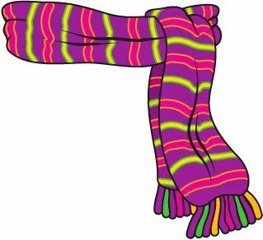
Правило: располагать картинки так, чтобы в красном обруче оказались предметы одежды, а в жёлтом – предметы, в названиях которых есть звук [ш].

Slide 8
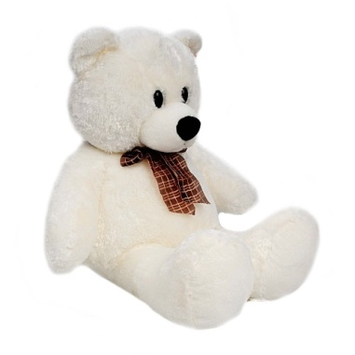
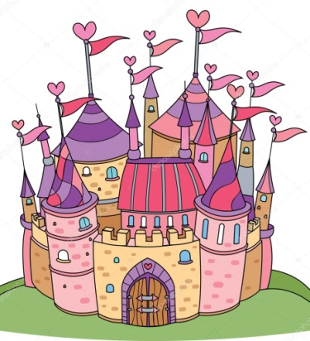
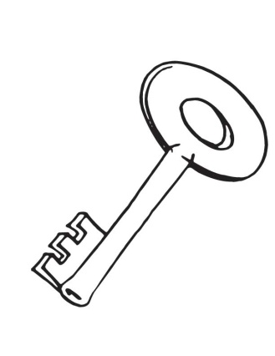
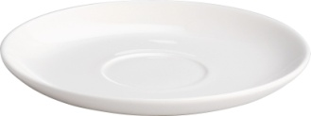
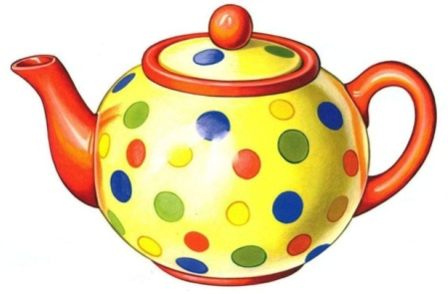
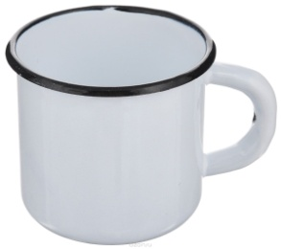
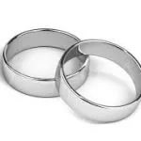
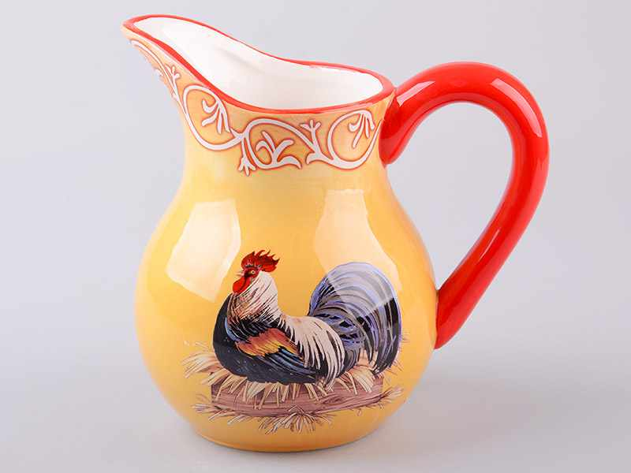
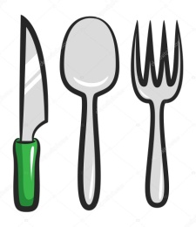
Классификация по трём свойствам.
Правило: располагать картинки так, чтобы в синем обруче оказались предметы, относящиеся к посуде, в жёлтом – металлические предметы, в зелёном – предметы белого цвета.

Slide 9
Задания-картинки на перестановку, сочетание, размещение

Slide 10
Имеется трое разноцветных шаров (розовый, голубой, жёлтый). Сколькими способами их можно выложить в ряд?

Slide 11
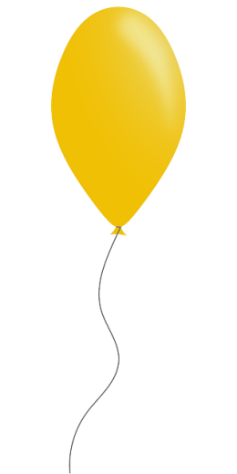
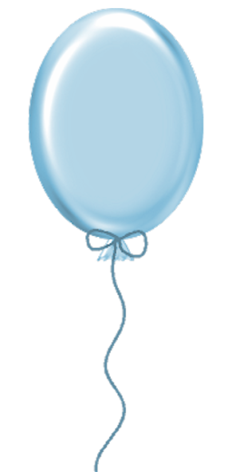

Slide 12
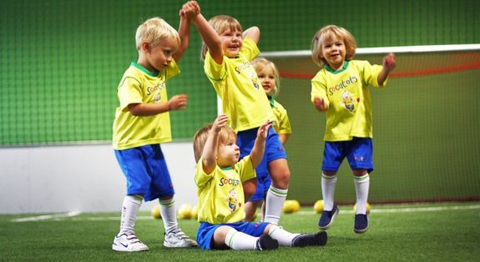
В футбольной команде 5 человек (Петя, Федя, Маша, Света, Даша). Сколькими способами можно выбрать из них двух игроков для игры в футбол?

Slide 13
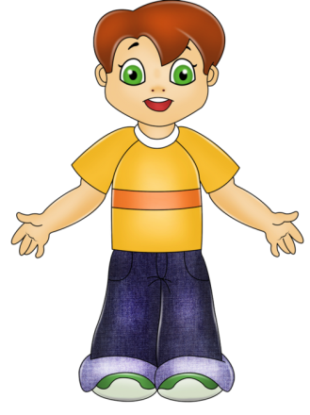
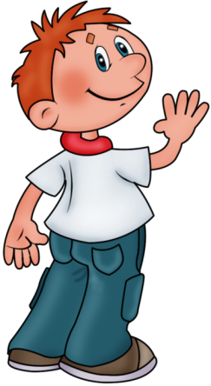
Петя
Федя
Маша
Света
Даша

Slide 14
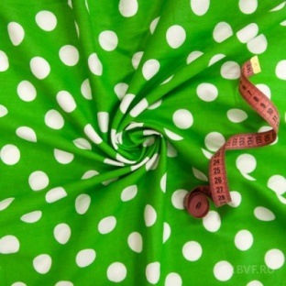
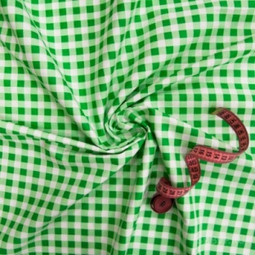
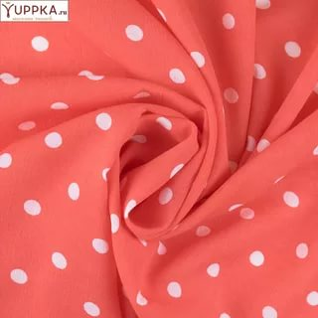
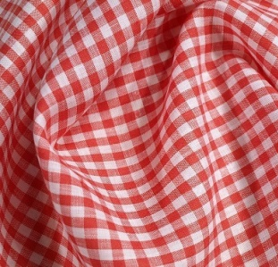
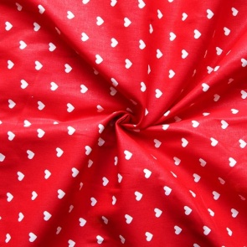
В ателье есть 3 вида узора 2-ух цветов. Какое сочетание цвета и узора можно выбрать швее для пошива костюма?
Ткани Цвета | 1 – горошек | 2 – в клетку | 3 – сердечки
1 – зелёный
2 – красный

